Slide 1



TIẾNG VIỆT 1

Slide 2







Khởi động

Slide 3
khâu vá

Slide 4
chịu khó

Slide 5


Slide 6
Nghỉ hè, nhà Hà đi Tam Đảo. Khi tán cây, ngọn cỏ còn thiu thiu ngủ, Hà đã dậy ngắm mây mù. Đến trưa, trời như vào thu. Mùa hè ở Tam đảo quả là dễ chịu.

Slide 8
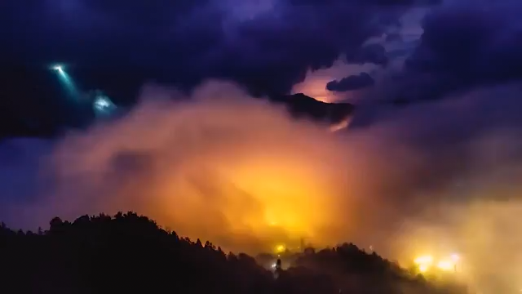
Đây là đâu?

Slide 9
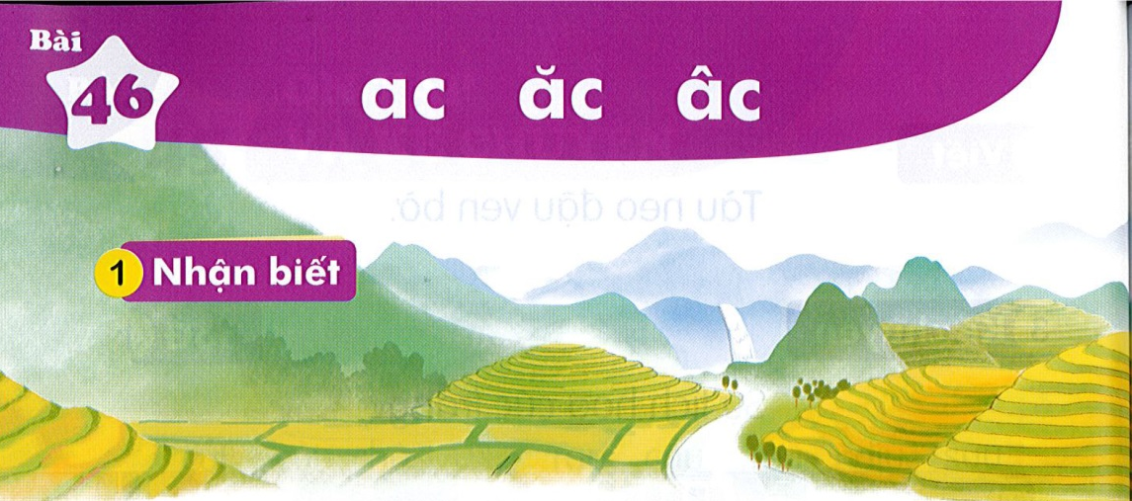

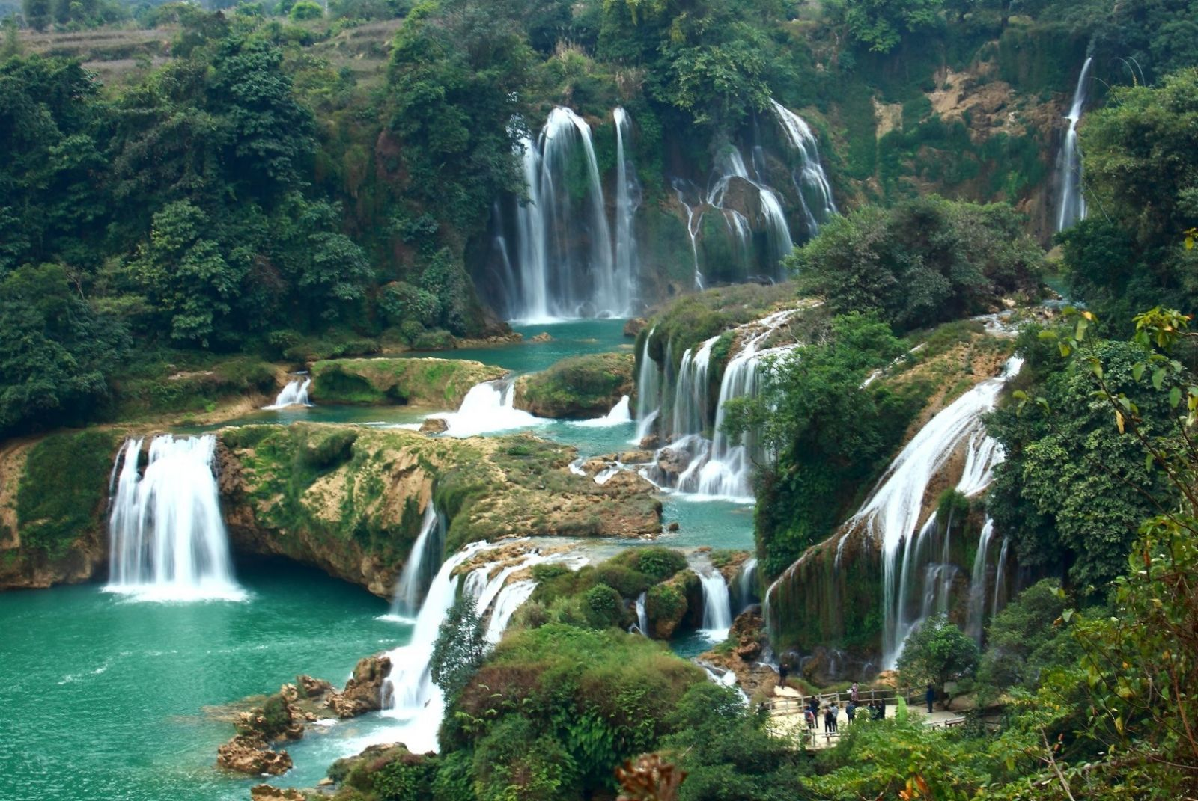
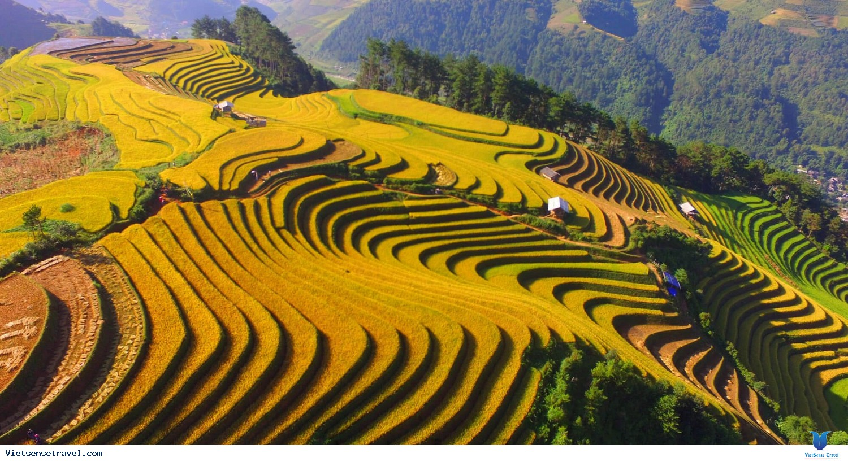
Bài
ac ăc âc
46
Nhận biết
1
Tây Bắc có ruộng bậc thang, có thác nước.
ăc
âc
ac

Slide 10
Đọc
2
ac
âc
ăc
th
ac
thac
́

Slide 11
So sánh
a
ac
c
ă
ăc
c
â
âc
c

Slide 12



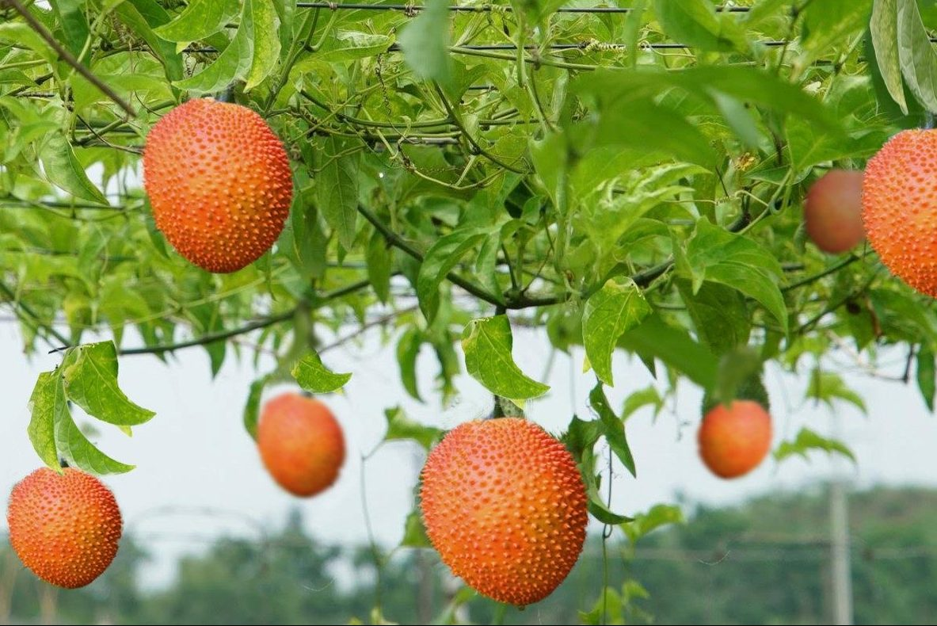
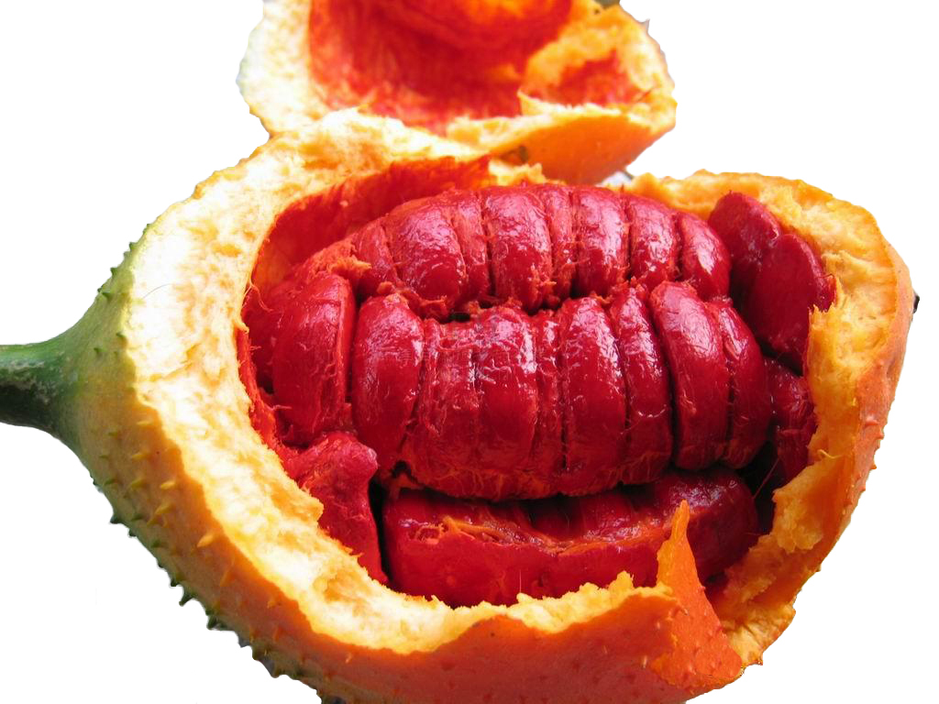
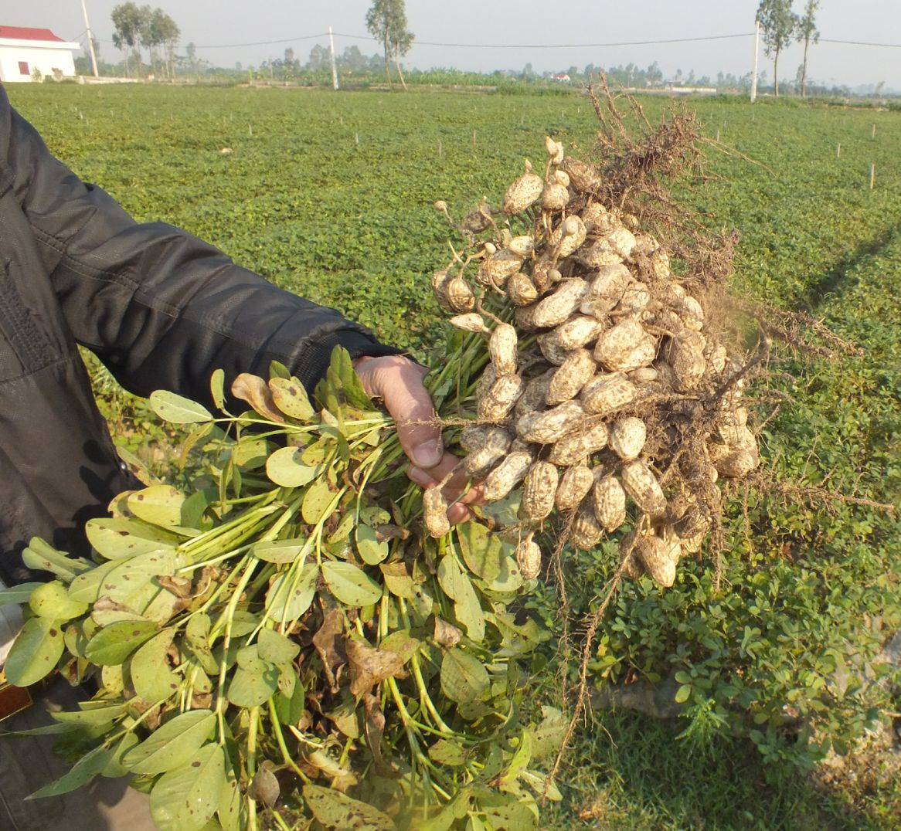
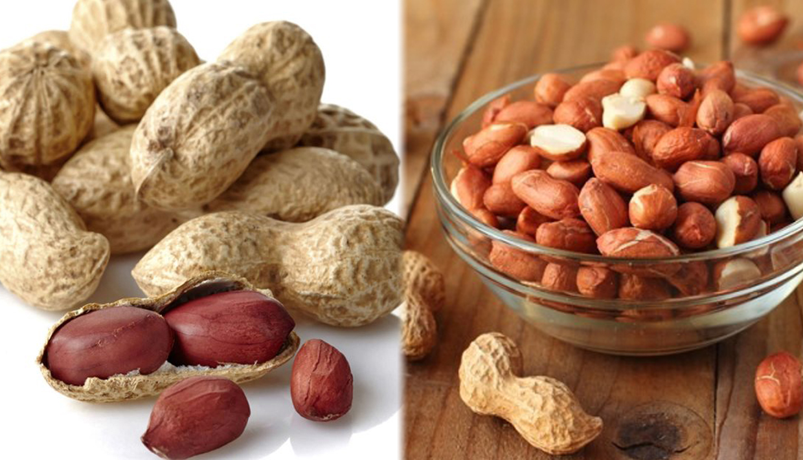
ac
ac
ăc
ăc
âc
âc
lạc
nhạc
mặc
nhắc
gấc
giấc
Notes:
GV chú ý minh hoạ từ lẫy cho HS hiểu bằng việc mô tả em bé lẫy

Slide 13

Thư giãn nào!

Slide 14
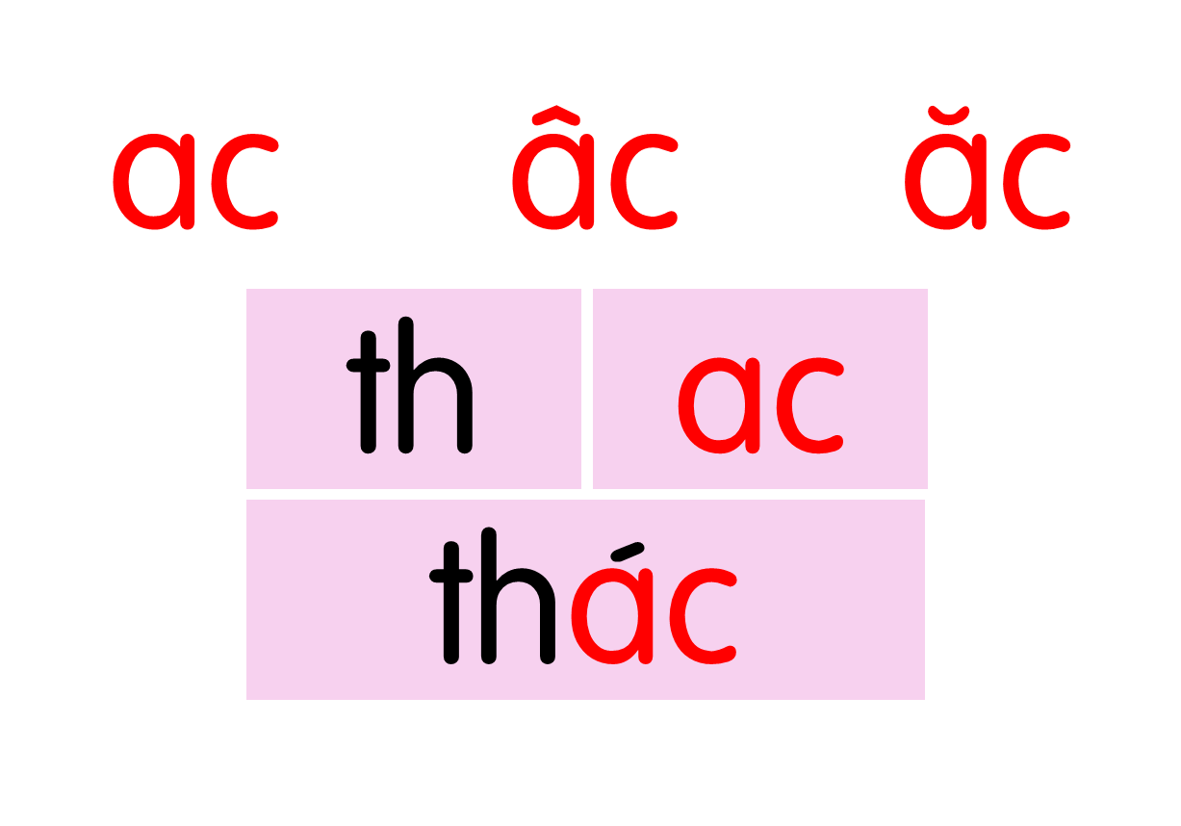
ac
ac
ăc
ăc
âc
âc
lạc
nhạc
mặc
nhắc
gấc
giấc
Notes:
Ôn lại

Slide 15

ac
bác sĩ
Notes:
Hay còn gọi là CHIM ĐA ĐA

Slide 16

mắc áo
ăc

Slide 17
quả gấc
âc

Slide 18



bác sĩ
mắc áo
quả gấc

Slide 19
ac
ac
ăc
ăc
âc
âc
lạc
nhạc
mặc
nhắc
gấc
giấc
bác sĩ
mắc áo
quả gấc

